Slide 1
Раздел 6
Урок 54
Хобби и свободное время
Русский язык и литература.
7 класс

Slide 2
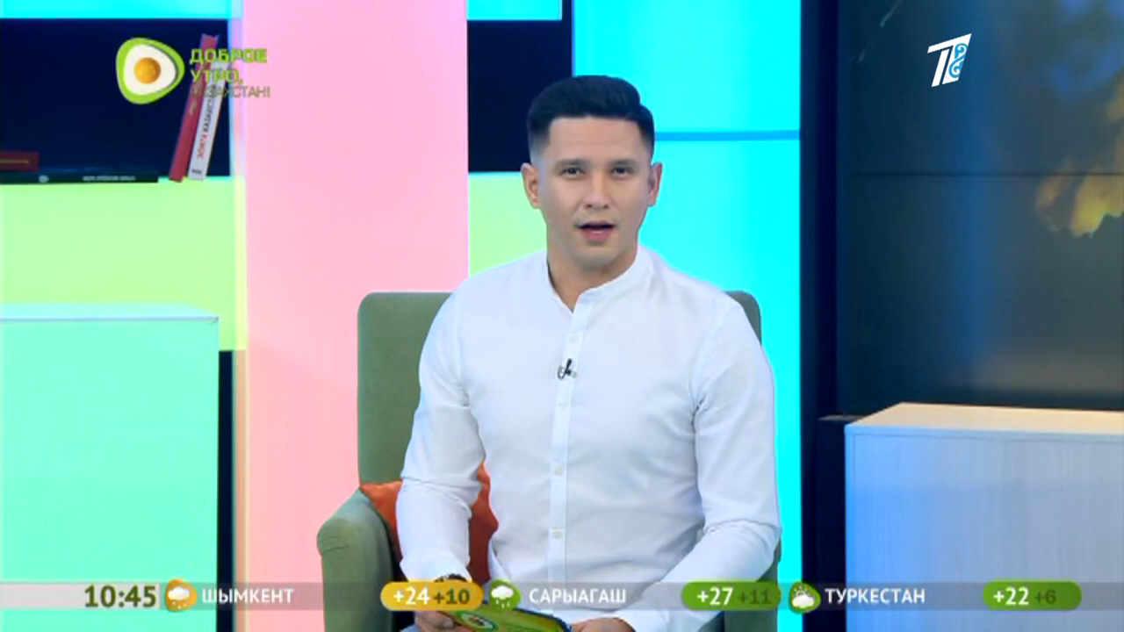
Рекорды Гиннеса 2020 https://www.youtube.com/embed/SI5djtBa618

Slide 3
Тема урока: Рекорды в цифрах
На уроке вы узнаете:
- об удивительных рекордах 2020 года;
- об увлечениях современных казахстанцев.
Вы научитесь:
- правильно употреблять числительные в косвенных падежах в устной и письменной речи;
- находить числительные в тексте и определять их разряды по значению и по составу.

Slide 4
Критерии оценивания
- прогнозирует тему урока;
- правильно употребляет числительные в косвенных падежах в устной и письменной речи;
- использует виды чтения, включая поисковое;
-находит числительные в тексте и определяет их разряды по значению и по составу.
- проводит опрос среди родителей учащихся, выполняет творческую работу.

Slide 5

Задание 1
1.Ещё раз посмотрите видеоролик.
2.Выпишите числительные вместе с существительными, правильно употребите числительные в косвенных падежах.
3.О каком необычном хобби идёт речь в видеоролике? Все герои не похожи друг на друга, а что их объединяет?

Slide 6
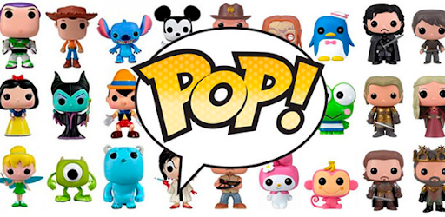
Проверим!
1.Числительные: 2020 года, 123 километра в час, 136 с половиной сантиметров, 111 касаний за 1 минуту, 5306 штук, 32556 метров, 8 прыжков, за 30 секунд, 135 прыжков.
2. Коллекционирование фигурки Фанко ПОП, посвящённые героям фильмов.
Все герои не похожи друг на друга, но есть то, что объединяет их всех: это желание достичь результата и заявить о себе миру.

Slide 7
Задание 2
1.Прочитайте статью. Назовите, какие увлечения характерны для современных казахстанцев.
2.Выпишите числительные и определите их разряды по значению и по составу. Запишите цифры словами.
Социологи Института политических решений решили провести исследование, чтобы выяснить, как казахстанцы предпочитают проводить свободное время. Опрос проводился в мае 2012 года, в нем приняли участие 2300 человек в 16 городах страны. По результатам исследования, самым популярным ответом стал "отдых в кафе с друзьями". Этот вариант выбрали 13% респондентов. Вторым по популярности хобби стало чтение, так свое время проводят 10% опрошенных. Далее идет спорт, при этом не уточняется, какие именно виды спорта здесь подразумеваются. Этот вариант предпочли 9 % опрошенных. Также один из дюжины респондентов проводит свободное время с музыкой - от игры на инструменте до простого прослушивания музыкальных композиций. Так свое время проводят 8 % участников опроса. Кулинарией увлекаются 8 % опрошенных, туризмом и отдыхом на природе - 7 %, общением в социальных сетях - 6 % респондентов, рыбалкой – 6%, охотой - 3 %, просмотром кино (в кинотеатрах или по телевизору) - 5 %, вязанием и вышивкой - 4 %, танцами – 3 % опрошенных. Любителей фотографии среди участников опроса оказалось всего 3 %, путешествия в другие страны могут позволить себе в качестве увлечения 3 % респондентов. Рисованием (живописью) увлечены 2 %, коллекционированием монет, открыток, марок - 1 %. Посетителем театральных кружков оказался 1 % опрошенных. Еще 1 % участников опроса увлекается экстремальными видами спорта - рафтингом или прыжками с парашютом. У 6 % опрошенных казахстанцев хобби нет, 1% опрошенных затруднились с ответом.

Slide 8
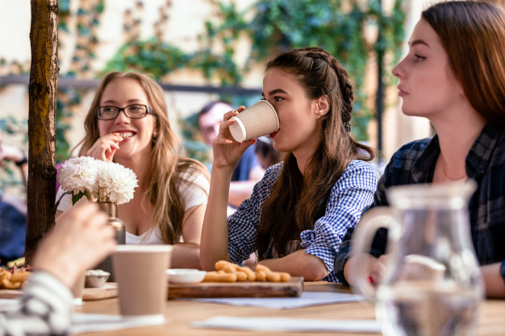
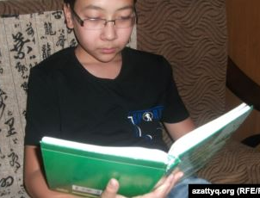
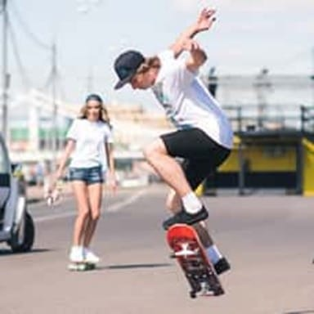

Проверим!
1.Увлечения современных казахстанцев: отдых в кафе с друзьями, чтение, спорт, музыка, туризм, рыбалка, охота, кино, вязание и вышивка, танцы, фотографии, путешествие, рисование, коллекционирование монет, открыток, марок, театральные кружки, рафтинг, прыжки с парашютом.
2. Колич., простые: в шестнадцати, тринадцать, десять, девять, восемь, семь, шесть, три, четыре, два, один.
Колич., сост.: две тысячи триста
Порядк., сост.: две тысячи двенадцатого.

Slide 9
Задание 3
Прочитайте юмористические рассказы Григория Остера о некоторых рекордах школьников
1.Уходя на пенсию, строгая учительница подсчитала, что за долгие годы самоотверженного труда она поставила своим ученикам не менее 26.172 «двоек», не более 11.583 «троек», всего-навсего 4.884 «четвёрки». О 955 «пятёрках» она чуть не забыла. Таким образом, ученики строгой учительницы смогли гордиться 43.594 оценками. 2. За время летних каникул Вовочка подрался с 75 мальчиками. 15 мальчиков он отлупил сам, а остальные отлупили Вовочку. Вечером 31 июля Вовочка с грустью подсчитал, что с начала каникул он получил по шее от 40 мальчиков. Интересно, долго ли он будет помнить о 10 мальчиках, с которыми он дрался в августе. 3. С бароном Мюнхгаузеном за долгую баронскую жизнь случилось около 390 удивительных приключений, и каждое было описано им в его замечательных книгах. С учеником 3 класса Федей за школьные годы случилось в 2 раза больше приключений, и каждое послужило причиной опоздания в школу на 15 минут, т.е. в общей сложности Федя опоздал на 11.700 минут, или 195 часов, или более чем на 8 суток! 4. Коля свой дневник с двойками закопал на глубину 5 метров, а Толя – на глубину более 12 метров! Археологи далекого будущего когда-нибудь да раскопают два окаменевших дневника и удивятся 224 окаменевшим «двойкам» в Толином дневнике и 117 – в Колином.

Slide 10
Работа в группах
1 группа | 2 группа
1. Укажите количество числительных в 1-м и 2-м рассказах. | 1. Укажите количество числительных в 3-м и 4-м рассказах.
2. Определите, сколько из них количественных и сколько порядковых.
3. Выпишите из 1-го и 2-го рассказов сначала простые, затем сложные и составные числительные. | 3. Выпишите из 3-го и 4-го рассказов сначала простые, затем сложные и составные числительные.
4. Сделайте письменный морфологический разбор одного количественного и одного порядкового числительного.
5. Определите стиль и тип текста

Slide 11
Проверим!
1) 10 числ. 2) 9 колич., 1 порядк. 3) Пр.: пятнадцать, сорока, десяти. Слож. – Сост.: двадцати шести тысяч ста семидесяти двух, одиннадцати тысяч пятисот восьмидесяти трёх, четыре тысячи восемьсот восемьдесят четыре, о девятистах пятидесяти пяти, сорока тремя тысячами пятьюстами девяноста четырьмя, семьюдесятью пятью, тридцать первого. 4) Морфологический разбор Семьюдесятью пятью 1. (Со сколькими?) семьюдесятью пятью (мальчиками) Н.ф.- семьдесят пять 2.Пост.: сост., колич.; непост. – в Т.п. 3. С кем? семьюдесятью пятью мальчиками Тридцать первого 1.(Какого?) Тридцать первого (июля) Н.ф. – тридцать первый 2. Пост.: сост., порядк.; непост. – в ед.ч., м.р.,Р.п. 3. Когда? Тридцать первого июля 5) Публицистический стиль, повествование с элементами рассуждения. 2. 1) 11 числ. 2) 10 колич., 1 порядк. 3) Пр.: третьего, два, пятнадцать, восемь, пять, двенадцати. Слож. – . Сост.: трёхсот девяноста, одиннадцать тысяч семьсот, сто девяносто пять, двумстам двадцати четырём, ста семнадцати.

Slide 12
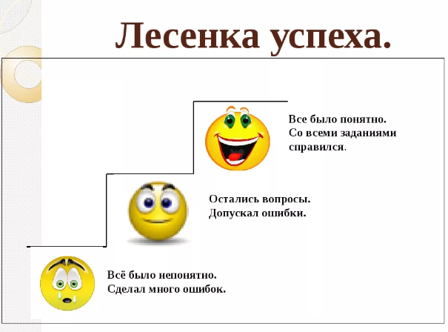
Рефлексия

Slide 13

Рекомендуемое задание
Проведите исследование, чтобы выяснить, как родители относятся к различным увлечениям (хобби) своих детей. Составьте и запишите возможный текст своего исследования. В работе используйте числительные в косвенных падежах.

Slide 14
Вы узнали: - об удивительных рекордах 2020 года; - об увлечениях современных казахстанцев. Вы научились: - правильно употреблять числительные в косвенных падежах в устной и письменной речи; - находить числительные в тексте и определять их разряды по значению и по составу.

